Slide 2

11

Slide 3
“Ora, se vocês, que são maus, sabem dar coisas boas aos seus filhos, quanto mais o Pai celeste dará o Espírito Santo aos que lhe pedirem?”
  Lucas 11:13

Slide 4

  O Espírito Santo é o maior presente que podemos receber de Deus.

Slide 5

  I – Um presente desejado:
    “O Pai celeste dará o Espírito Santo [...]”.

Slide 6

      O foco de Jesus aqui é o Espírito Santo.
      O Espírito Santo não é um “bônus espiritual”, mas é o presente principal.
      Receber o Espírito é receber o próprio Deus habitando em nós.

Slide 7

  Não se contente com bênçãos temporárias. Peça pelo Espírito Santo!
    Esse é o presente que muda tudo, que realmente transforma a vida e traz felicidade.

Slide 8

  II – Um Pai generoso:
    “[...] quanto mais o Pai celeste [...]”.

Slide 9
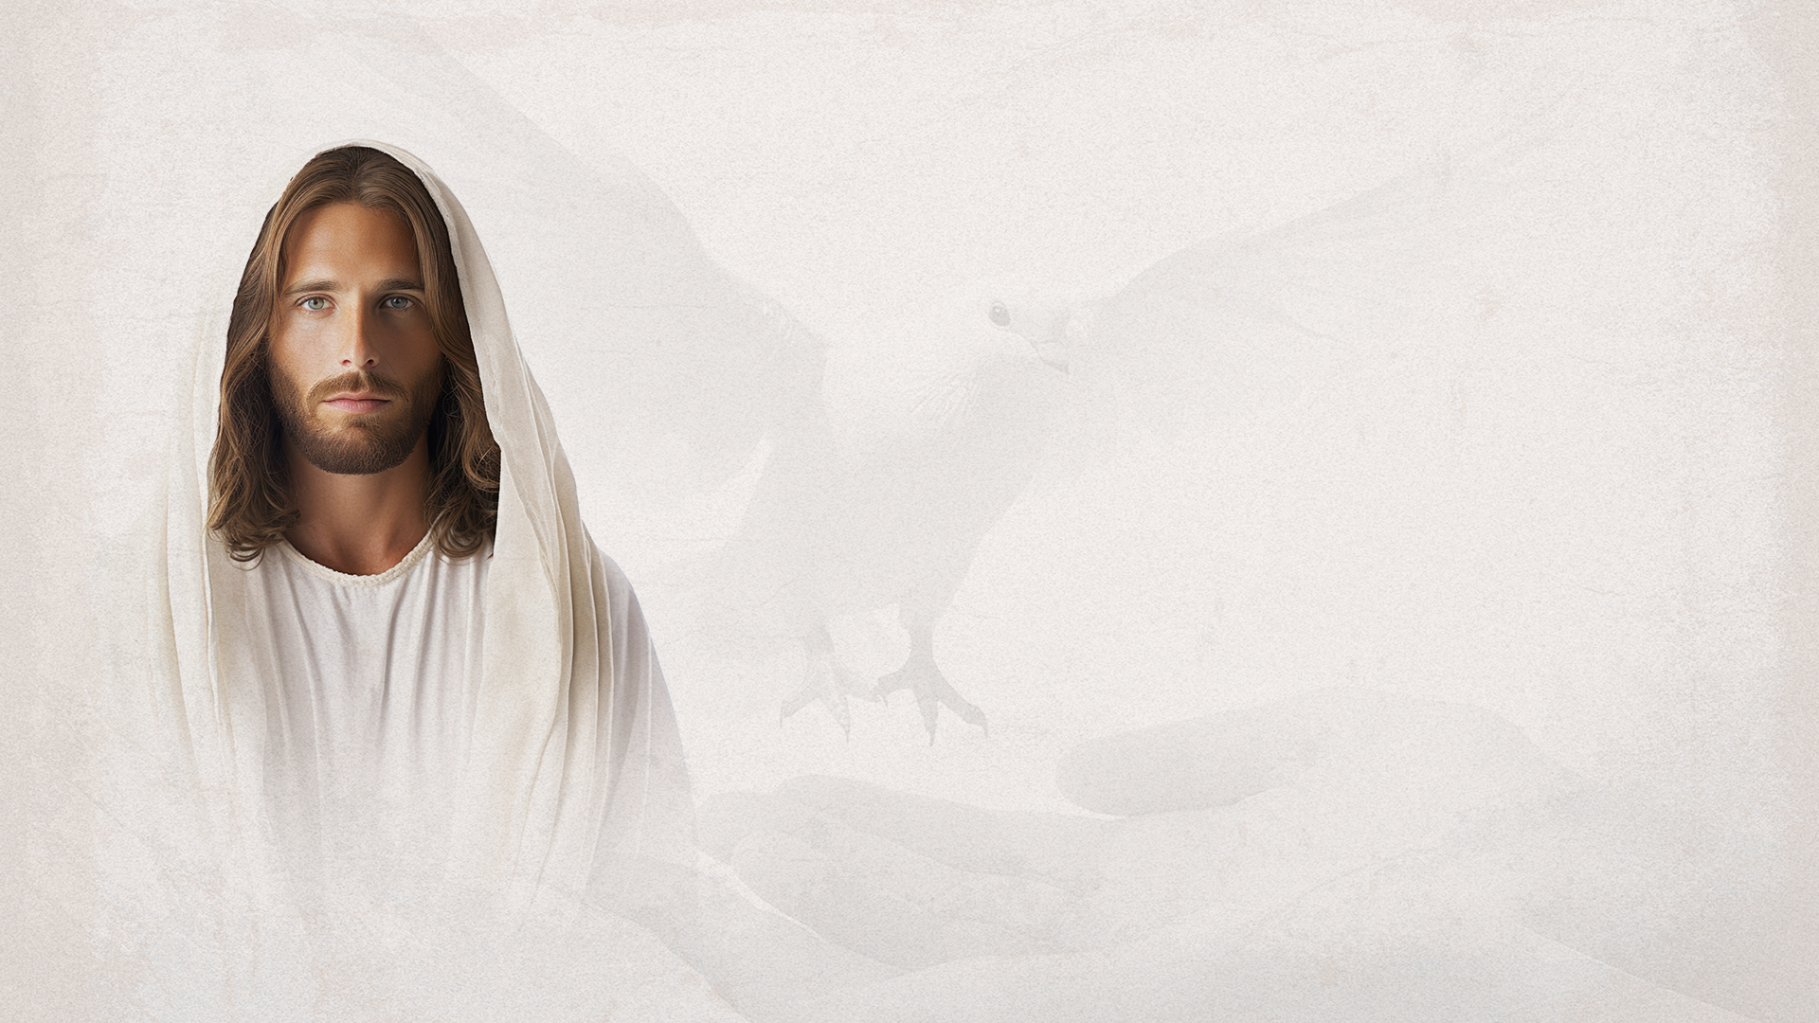
      Jesus compara a bondade do Pai com a bondade dos pais terrenos.
      Essa comparação é intencional: Jesus quer quebrar a imagem de um Deus distante ou indiferente.
      Deus não dá o Espírito com relutância, mas com alegria.

Slide 10

  Deus quer derramar o Espírito sobre você.

Slide 11

  III – Um pedido acessível:
    “[...] aos que Lhe pedirem.”

Slide 12

      O único requisito é pedir.
      Pedir aqui significa desejar com fé, humildade e perseverança.
      O pedido abre espaço no coração para a ação do Espírito.

Slide 13

  Se você clamar por Ele com sinceridade, Deus vai responder.
    O Céu tem prazer em encher corações dispostos.

Slide 14
  IV – O Espírito Santo: o presente que transforma tudo.

Slide 15

      Ele nos ensina a orar e a viver como filhos de Deus (Romanos 8:15, 16).
      Ele nos guia em toda verdade (João 16:13).
      Ele nos fortalece nas fraquezas (Romanos 8:26).
      Ele nos capacita para servir e testemunhar.

Slide 16

  Ele é o presente que preenche o vazio, renova as forças e capacita para cada dia.

Slide 17
Jesus nos deixou um convite e uma promessa:
    “O Pai celeste dará o Espírito Santo aos que lhe pedirem.”

Slide 18
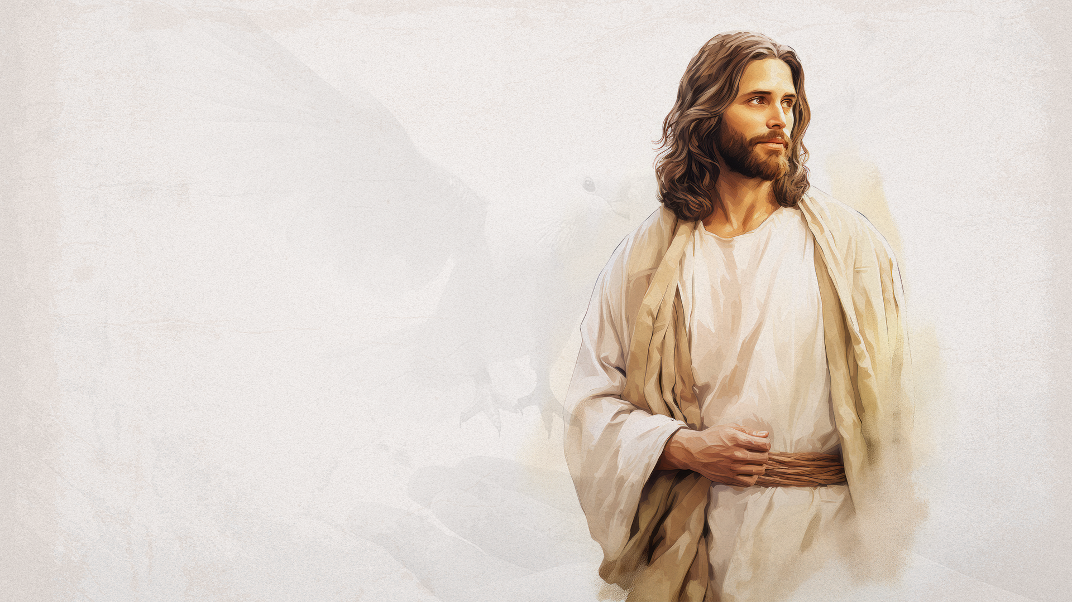
  O maior presente é Ele mesmo, habitando em nós, por meio do Espírito Santo.

Slide 19

  Peça. Espere. Receba. Viva cheio do Espírito.

